Slide 1





Slide 2


Overview do projeto:
Contexto de Negócio
Problemas Encontrados

Slide 3

Personas (Dev)
Dores e necessidades:
Precisa da máquina em constante funcionamento.
Tem um grande período de "Downtime" quando surge problemas na máquina.
Não sabe quando possíveis problemas possam aparecer.

Slide 4

Personas (Suporte)
Dores e necessidades:
Recebem os problemas sem muito direcionamento.
Muitas vezes precisam fazer a análise completa para encontrar o problema.

Slide 5

Visita Virtual
Durante a visita realizada com a 'nome', mãe de Vittor Pavanelli, podemos confirmar o quanto esse grande período de "Downtime" prejúdica os desenvolvedores que dependem de suas máquinas.

Slide 6










Hard
Contextualização
DESENVOLVEDOR FREELANCER
Configura a aplicação
Notificação do hardware sobrecarregado
Compre a peça em uma de nossas lojas parceiras
Hardware funcionando corretamente
Acessa as dashboards
Recomendação da peça mais indicada para o seu uso
Troque a peça do hardware
Systems

Slide 7


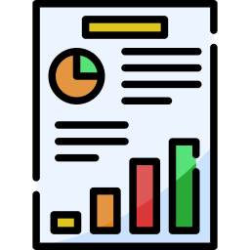
Hard
Contextualização
DESENVOLVEDOR CLT
Configura a aplicação
Notificação do hardware sobrecarregado
Suporte técnico realiza a troca do hardware
Acessa as dashboards
Emite relatório para o suporte técnico
Computador funcionando corretamente
Systems

Slide 8











Diagrama de Solução
Server do Site
Inserção e Requisição de Dados
User Path
Client Request
(Get Site)
HTTP
Protocolo
Database HardSystem
Usuário
Máquina do
Usuário
Server Response
(Site)
Front-End – (HTML, CSS, JS, ChartJS)
NoCrashApplication
Back-End – (Express.js, Nodemon)
Browser/Internet

Slide 9
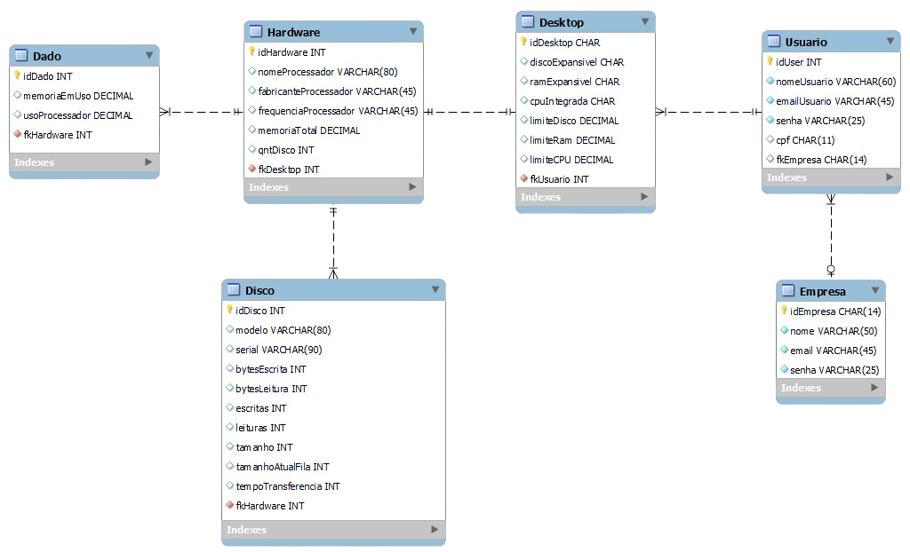

Diagrama do Banco de Dados

Slide 10
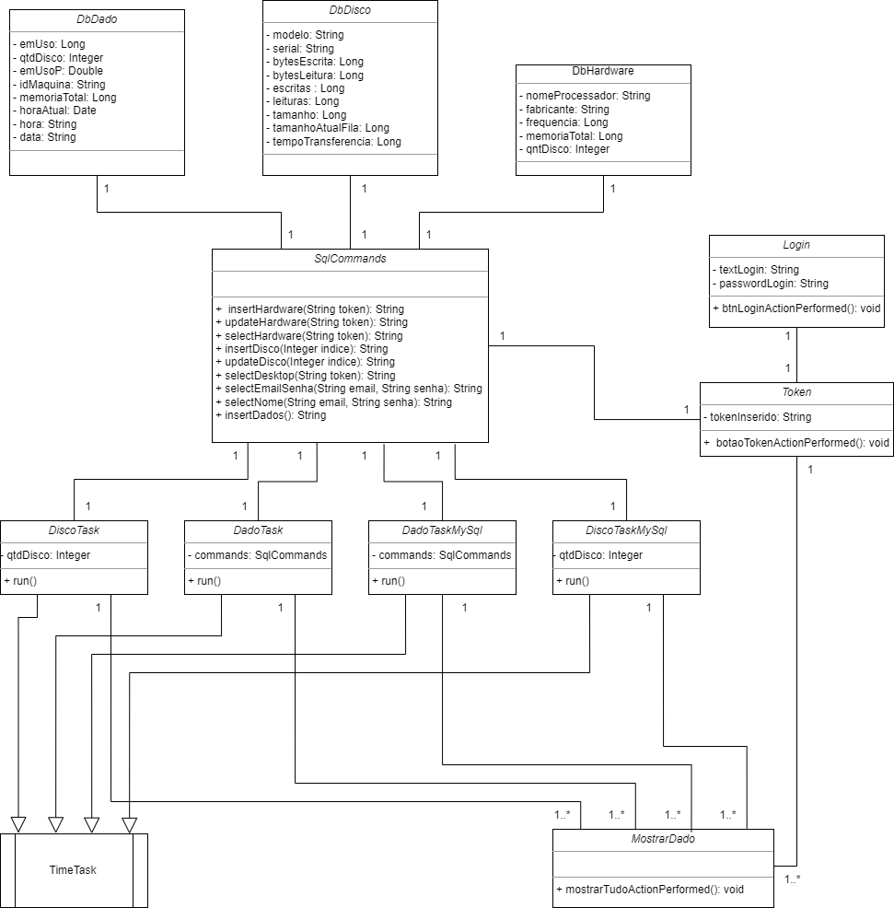

Diagrama de Classe (API)

Slide 11
Diagrama de Classe (API)

Slide 12
Diagrama de Classe (API)

Slide 13


Site Institucional

Slide 14

Bot da Aplicação

Slide 15

Expandindo a Clientela

Slide 16

Aprendizados
Trabalho em Equipe
Inovações
Novas Utilizações Técnicas
Gestão de Tempo
Controle Emocional

Slide 17




Agradecimentos
Apoiadores da
Todos nós agradecemos a essas empresas por contribuírem com o nosso aprendizado e desenvolvimento

